Slide 1

ПСИХОЛОГІЧНА ПІДТРИМКА ЗДОБУВАЧІВ ОСВІТИ
В УМОВАХ ВІЙНИ
Підготувала вчитель початкових класів КЗО «СЗШ № 24» ДМР Лісовська Олена

Slide 2
Психологічно безпечне освітнє середовище в учнівських колективах позитивно впливає на психоемоційний стан здобувачів освіти та підвищує якість засвоєння знань.
Безпечний освітній простір — це умови праці та навчання, за яких:
усіх учасників освітнього процесу поважають та захищають;
налагоджена система взаємопідтримки, стосунки будуються на основі турботи, чуйності, рівності;
відсутня дискримінація за статтю, віком, національністю, віросповіданням, соціальним становищем тощо;
унеможливлені будь-які прояви насильства;
дотримані правила і норми соціальної, психологічної, інформаційної та фізичної безпеки.

Slide 3
Для створення безпечного та стабільного середовища рекомендується здійснити у перші дні/тижні навчального року:
• Виділити час на встановлення довірливого контакту з здобувачами освіти, батьками;
• Включити особливу педагогічну уважність та спостережливість до поведінкових, емоційних проявів у здобувачів освіти та оперативно реагувати на ознаки соціально-психологічних негараздів;
• Щоденно використовувати інструменти психологічної підтримки;
• Застосовувати ігрові активності та інтерактивні технології, елементи особистісного спілкування для формування позитивного мікроклімату в колективі.

Slide 4
Усім своїм виглядом педагог повинен випромінювати спокій, впевненість, добродушність та готовність вислухати й розрадити. Для цього вчитель має вміти сам себе психологічно стабілізувати, адже це частина його професії.
У разі потреби вчитель може звернутися за допомогою до практичного психолога закладу освіти, або пройти навчання на спеціальних курсах підвищення кваліфікації:
https://mon.gov.ua/ua/news/dlya-vchiteliv-stvoreno-kurs-pro-bezpechnu-osvitu-pid-chas-vijni
https://hryoutest.in.ua/courses/programa-pidvishchennya-kvalifikaciji-psihologichnoji-pidtrimki-dlya-osvityan-ta-batkiv

Slide 5
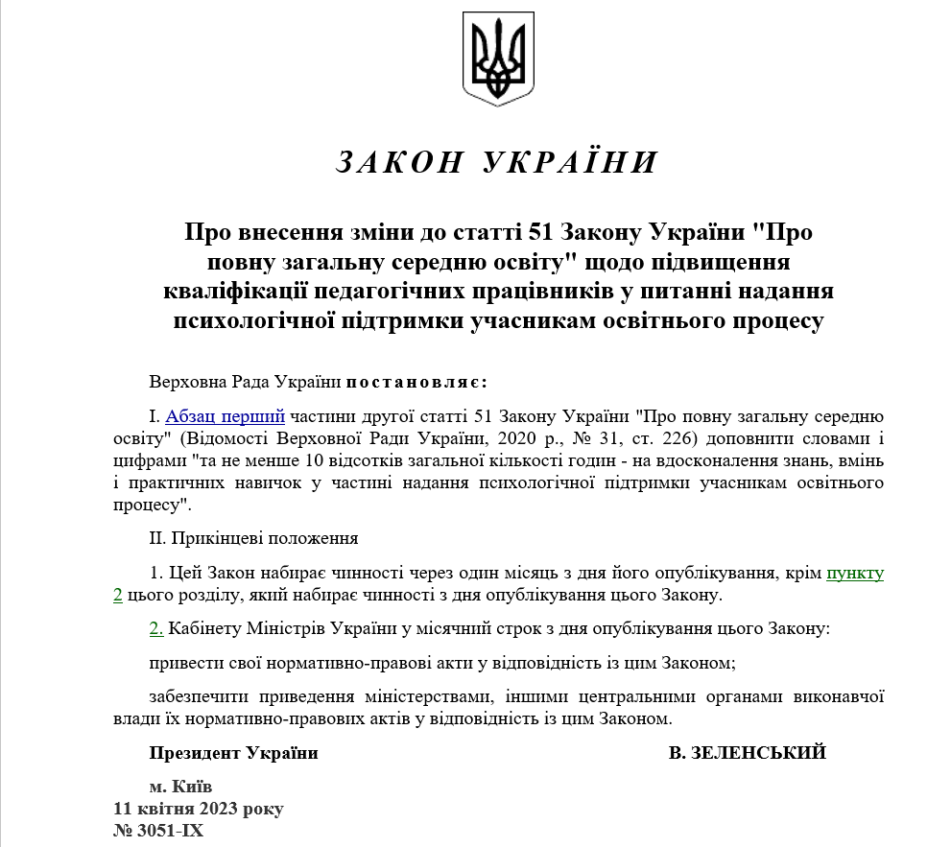

Slide 6
Робота вчителів з батьками
Під час війни стабільність та надійність зв’язків між усіма учасниками освітнього процесу — запорука ефективної підтримки та допомоги, яку може потребувати кожен з них. Саме тому налагоджена та ефективна співпраця батьків та вчителів може стати додатковою опорою для дітей.
Найбільш актуальними напрямами роботи вчителів з батьками є:
• підтримка
• просвіта
• моніторинг стану дітей

Slide 7
Інформаційна підтримка:
Підтримка дітей: поради для вчителів
https://mon.gov.ua/ua/news/pidtrimka-ditej-poradi-dlya-vchiteliv
Як пережити горе та втрату – поради психологів
https://mon.gov.ua/ua/news/yak-perezhiti-gore-ta-vtratu-poradi-psihologiv
Для підтримки дітей, особливо з ООП створено телеграм канал
«Підтримай дитину» https://t.me/pidtrumaidutuny
Посібник із психологічної підтримки для вчителів та дітей у часи війни https://mon.gov.ua/ua/news/opublikovano-posibnik-iz-psihologichnoyi-pidtrimki-dlya-vchiteliv-ta-ditej-u-chasi-vijni
Вправи для зняття психологічної напруги. «Твоя сила. Практикум для дітей та підлітків». https://www.unicef.org/ukraine/documents/your-power-royz

